Slide 1
BLM-111 PROGRAMLAMA DİLLERİ I Ders-1 Temel Kavramlar ve Algoritma
Yrd. Doç. Dr. Ümit ATİLA
umitatila@karabuk.edu.tr
http://web.karabuk.edu.tr/umitatilla/

Slide 2
Dönem boyunca görülecek konular
Hafta 1- Temel Kavramlar ve Algoritma
Hafta 2- Değişken Kavramı ve Operatörler
Hafta 3- Kontrol Yapıları
Hafta 4- Döngü Yapıları
Hafta 5- Algoritma Örnekleri ve Analizi-1
Hafta 6- Algoritma Örnekleri ve Analizi-2
Hafta 7- C Programlama Diline Giriş ve C Derleyicisi
Hafta 8- C Dilinde Değişken Tipleri ve Temel Giriş/Çıkış İşlemleri (printf, scanf)
Hafta 9- C Dilinde Kontrol ve Döngü Yapıları
Hafta 10-Diziler
Hafta 11-Karakter Tutan Diziler
Hafta 12- Fonksiyonlar-1
Hafta 13- Fonksiyonlar-2

Slide 3
Bilgisayar Nedir?
Hesaplama yapabilme ve mantıksal kararlar verebilme yeteneğine sahip cihazlardır.
Saniyede trilyonlarca toplama işlemi yapabilme.
Bilgisayarlar donanım olarak isimlendirilen çeşitli aygıtlar ile birlikte çalışırlar (klavye, ekran, fare, diskler, hafıza, DVD, CD-ROM, bilgi işlemi birimi vs.)
Bilgisayar programları Yazılım olarak isimlendirilir.

Slide 4
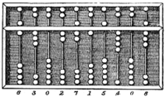
Bilgisayar Nedir?
En eski hesaplama aracı "Abaküs"

Slide 5
Bilgisayar Nedir?
Kronolojik olarak bilgisayarların gelişimi:
M.Ö. 500 Abaküs
1642 Pascalın Mekanik Toplama Makinesi
1827 Babbage'in çıkarma makinesi
1941 İkili>İkili Mekanik Hesaplayıcı (Zuse)
1944 Ondalık Elektromekanik Hesaplayıcı (Aiken)
1945-54 İlk Kuşak Vakum Tüpler ve ışınlar
1955-64 İkinci Kuşak Tranzistörler ve Manyetik Bellekler
1965-71 Üçüncü Kuşak Tümleşik Devreler
1971-90 Dördüncü Kuşak VLSI Devreler
1982 IBM Pc & MS-DOS
1984 MAC
1990’lar Paralel İşlemciler

Slide 6
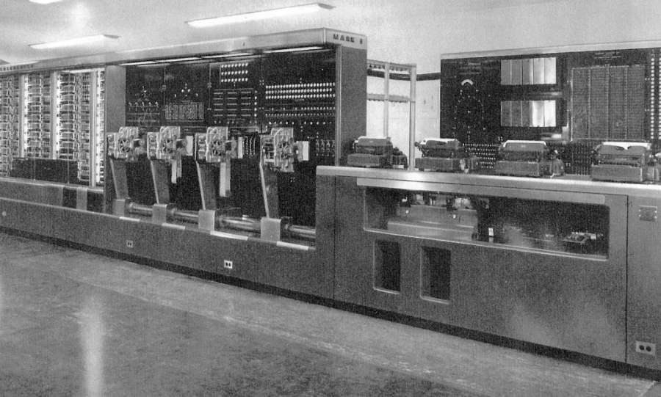
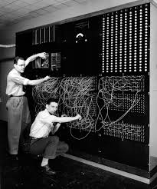
Bilgisayar Nedir?
IBM MARK-I

Slide 7
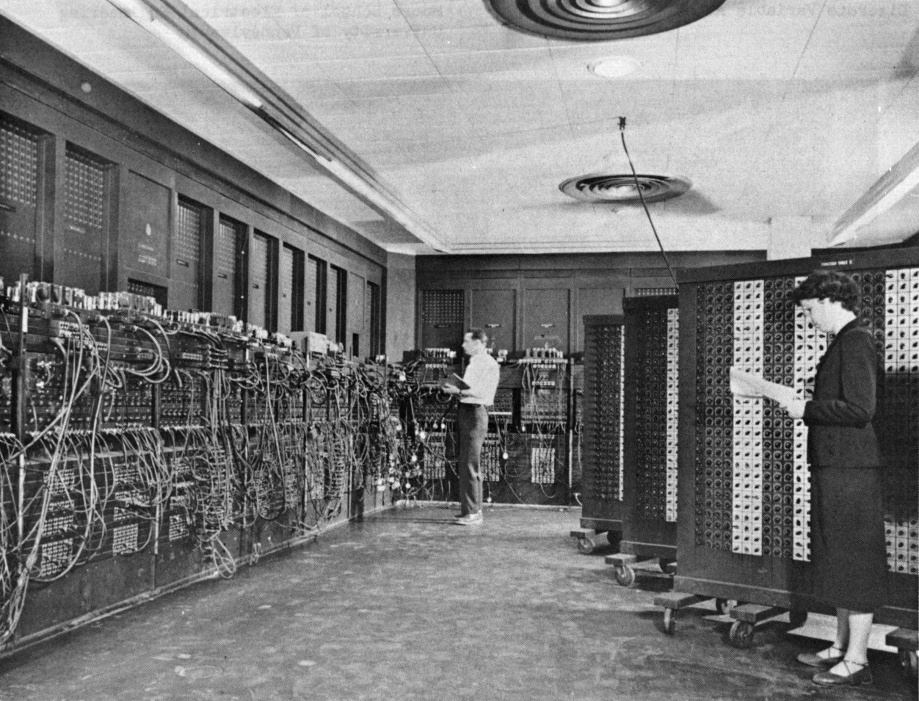
Bilgisayar Nedir?
ENIAC- Electronic Numerical Integrator And Computer

Slide 8
Bilgisayar Organizasyonu
Merkezi İşlem Birimi
Ana Hafıza
Aritmetik/Mantık Birimi
Kaydedici Birimler
.
.
.
BUS
Kontrol Birimi

Slide 9
Bilgisayar Organizasyonu
CPU (Merkezi İşlem Birimi- diğer ismi İşlemci).
İlk CPUlar boyut olarak büyük birimlerdi. (belki birkaç kattan oluşan elektronik devreler)
Günümüz bilgisayarlarındaki CPUlar 2x2 inç kare şeklinde paketlenmiş bir yapıdadır.
CPUlar anakart üzerinde yerleştirilir.
İşlemciler, küçük boyutlarından dolayı mikroşlemciler olarak ta adlandırılır.

Slide 10
Bilgisayar Organizasyonu
CPU üç bölümden oluşur: Artimetik/Mantık Birimi, Kontrol birimi ve Kaydedici birimi.
Aritmetik/ mantık birimi veri üzerinde toplama ve çıkarma gibi işlemler gerçekleştiren devreleri barındırır.
Kontrol birimi bilgisayarın aktivitelerini koordine etmek için gerekli devreleri barındırır.
Kaydedici birimi CPU içinde geçici olarak verileri saklayan ve kaydedici (register) olarak isimlendirilen veri depolama hücrelerini (ana hafıza hücrelerine benzer) barındırır.

Slide 11
Bilgisayar Organizasyonu
Hafıza: Bilgilerin kalıcı ya da geçici olarak saklandığı ortamlardır.
RAM (Ranndom Access Memory) Bellek: Rastgele erişilebilir bellektir. Bu belleğe kalıcı olmayan bellek de denir. Elektrik kesildiğinde ya da bilgisayar kapatıldığında ram bellekteki veriler silinir. Ram bellek Ana hafıza olarak da isimlendirilir
ROM (Read Only Memory) Bellek: Sadece okunabilir bellektir. Bu bellek üzerindeki bilgiler üretici firma tarafından yazılır. Kullanıcı tarafından üzerinde bulunan bilgiler değiştirilemez.

Slide 12
Bilgisayar Organizasyonu
Genel amaçlı kaydediciler CPU tarafından üzerinde işlem yapılan verilerin geçici olarak tutulduğu yerlerdir. Bu kaydediciler aritmetik/mantık biriminin girişlerini tutar ve bu birim tarafından oluşturulan sonuçların saklanması için yer ağlar.
Hafızadaki veri önce kontrol birimi tarafından genel amaçlı kaydedicilere aktarılır ve aritmetik/mantık birimine hangi kaydedicilerin sonuçları alacağı bildirilir.
Ana hafızadan CPU ya veri transferi için bu iki birim arasında BUS adı verilen bir grup hat oluşturulur.
Bunun için CPU, istenen verilerin tutulduğu hafızadaki adresleri bir sinyal ile hafıza birimine yollar.
İşlenen verinin CPU tarafından tekrar hafızaya gönderilmesi için hafıza birimine hedef hafıza hücresinin adresini bir sinyal ile yollar ve verinin o adrese yazılmasını sağlar.

Slide 13
Veri Saklama Birimleri
Bilgisayar sistemlerindeki bütün bilgiler ikilik sistemde 1 ve 0 ile temsil edilen elektrik sinyalleri ile saklanır.
İkilik sistemdeki her bir basamağa bit denir.
Bit nicelik ifade edebilmek için yeterli bir birim değildir. Temel hafıza birimi olarak byte kullanılır.
1 bayt = 8 bit
Bilgisayar sisteminde her bir karakter 8 bit’ten oluşur.
Örneğin: A karakteri bilgisayar içinde 0100001 sayısıyla ifade edilir. İşte bu sayının her basamağına 1 Bit denir.

Slide 14
Veri Saklama Birimleri
Kapasite ölçüm birimleri küçükten büyüğe Bit, Byte (Bayt),KB(Kilo Byte), MB (Mega Byte), GB (Giga Byte), TB (Tera Byte).
1 Byte=8 Bit
1 KB (Kilo Bayt)=1024 Byte
1 MB (Mega Bayt)=1024 KB
1 GB (Giga Bayt)=1024 MB
1 TB (Tera Bayt)=1024 GB’dır.

Slide 15
Programlama Dili
Bilgisayarın fonksiyonel bir beyni olmadığı için insanlar komutlar yazmalıdır.
Bir Problemin Algoritmik çözümünün Bilgisayara anlatılmasını sağlayan, son derece sıkı-sıkıya kuralları bulunan kurallar dizisidir.
Bu özel dile “programlama dili” denir.

Slide 16
Programlama Dili
[kaynak]http://tr.wikipedia.org/wiki/Programlama_dili
Notes:
Yazılımcının bir algoritmayı ifade etmek amacıyla, bir bilgisayara ne yapmasını istediğini anlatmasının tektipleştirilmiş yoludur.
Programlama dilleri, yazılımcının bilgisayara
hangi veri üzerinde işlem yapacağını,
verinin nasıl depolanıp iletileceğini,
hangi koşullarda hangi işlemlerin yapılacağını
tam olarak anlatmasını sağlar.

Slide 17
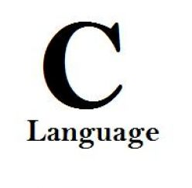
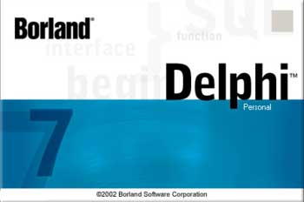
Programlama Dili
[1]http://rigaux.org/language-study/diagram.html
Notes:
Şu ana kadar 150’den fazla programlama dili yapılmıştır.[1]
Bunlardan bazıları
Pascal,
C,
C#,
C++,
Java,
Python,
Delphi,
Cobol,
…
Biz bu dönem “ C “ programlama dili üzerinde duracağız.

Slide 18
Program Nedir
Kullanım amaçları ve yerlerine göre birçok değişik program türü vardır:
Sistem programları: Her program, bir işletim sistemi üzerinde çalışır. İşletim sistemi, diğer programların çalışması için gerekli olan kaynakları ve ortamı sağlar.
Sürücüler: İşletim sistemi ile donanım aygıtları arasında iletişim sağlayan programlardır. Klavye ile yazılan yazıların algılanması için, klavyenin sürücü programı kullanılır.
Uygulamalar: İşletim sistemi üzerinde çalışan, kullanıcıların ihtiyaç duyduğu işlevleri sağlayan programlardır.

Slide 19
Programcı Kimdir
Belirli işlevlere sahip programlar geliştiren kişilere programcı denir. Programcı, kullanılan teknolojiyi, platformu iyi tanıması gerekir.
Programcılar 3 grupta incelenir:
Mimar: Programların yazılması için gerekli teknolojileri belirler.
Geliştirici: Programı yazan kişidir.
Analist: Programın geliştirilmesi aşamasında, hatanın kaynaklarını bulan ve geliştiricilere raporlayan programcıdır.

Slide 20
Programlama Dillerinin Sınıflandırılması
Programlama dilleri sıklıkla seviyelerine göre sınıflandırılır.
Seviye, bir programlama dilinin insan algılamasına olan yakınlığının bir ölçüsüdür.
Yüksek seviyeli diller insan algılayışına daha yakın, alçak seviyeli diller de bilgisayarın doğal çalışmasına daha yakın olan dillerdir.
Dilin seviyesi yükseldikçe programcının işi de kolaylaşır.
Çok yüksek seviyeli dillerde bir işin nasıl yapılacağına ilişkin değil, ne yapılacağına ilişkin komutlar bulunur.
Seviyenin yükselmesi programcının işini kolaylaştırırken genel olarak verimliliği ve esnekliği azaltır.

Slide 21
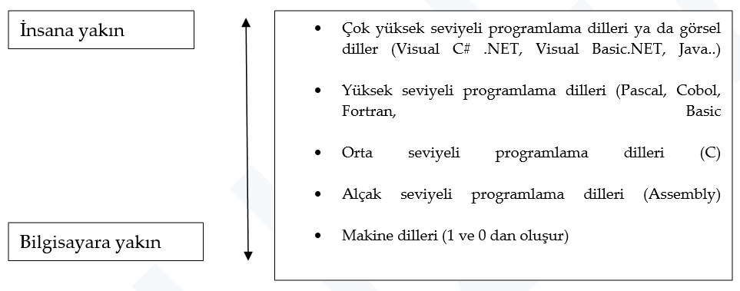
Programlama Dillerinin Sınıflandırılması

Slide 22
Programlama Dillerinin Sınıflandırılması
Makine Dilleri
Bilgisayarın kendi doğal dili
Sayı dizilerinden oluşur (çoğunlukla 1 ve 0’a indirgenmiştir.)
Makine bağımlıdır
Alçak Seviyeli Diller (Assembly Dili)
Temel komutları temsil etmek için İngilizce benzeri kısaltmalar.
Assembler, Assembly dilini makine diline çevirmek için kullanılır.

Slide 23
Programlama Dillerinin Sınıflandırılması
Her bilgisayar yalnızca kendi makine dilini doğrudan anlayabilir.
Makine dili bir bilgisayarın kendi doğal dilidir ve donanım içerisinde tanımlanmıştır.
Makine dilleri genellikle bilgisayara yapacağı temel komutları bildiren sayı dizilerinden oluşurlar (çoğunluklar 1 ler ve 0 lar dan oluşur).
Makine dilleri makine bağımlıdır. Her bilgisayarın kendine hastır. Bir bilgisayar sistemi için kullanılan makine kodları başka bir sistemde kullanılamayabilir.

Slide 24
Programlama Dillerinin Sınıflandırılması
Makine dili programlaması çok yavaş ve hata yapmaya çok elverişlidir.
Bilgisayarların doğrudan anlayabildiği sayı dizileri ile uğraşmak yerine programcılar temel işlemleri temsil etmek için İngilizce kısaltmalar kullanmaya başladılar.
Bu kısaltmalar assembly dilinin temelini oluşturmuştur.
Assembler’ lar assembly dilinde yazılan bir programı makine diline çevirmek için tasarlanmışlardır.

Slide 25
Programlama Dillerinin Sınıflandırılması
Orta Seviyeli Diller
Hem kullanıcıya hem de bilgisayara yakın
Yüksek seviyeli dillerin kolaylığı, alçak seviyeli dillerin esnekliğini barındırır.
Genelde sistem programlamada kullanılır.
C orta seviyeli dildir.
Yüksek seviyeli Diller
Programlama hızını artırmak için
Derleyiciler yüksek seviyeli diller ile yazılan programları makine diline çevirirler.
Yazılan kod İngilizce’ye çok benzerdir.
Yorumlayıcı (Interpreter) programlar, yüksek seviyeli dilleri derlemeden doğrudan çalıştırmak üzere tasarlanmışlardır.

Slide 26
Programlama Dillerinin Sınıflandırılması
Orta seviyeli diller hem kullanıcıya hem de bilgisayara yakın olan yapılar içerirler.
Orta seviyeli diller, yüksek seviyeli dillerin kolaylıkları ile aşağı seviyeli dillerin esnekliğini ve doğallığını kullanırlar.
C tipik bir orta seviyeli dildir.
Orta seviyeli diller özellikle sistem programlarının yazımında kullanılırlar.

Slide 27
Programlama Dillerinin Sınıflandırılması
Yüksek seviyeli programlama dilleri daha algoritmik dillerdir.
Bu dillerde önce işlerin nasıl yapılacağına ilişkin algoritmalar tasarlanır. Daha sonra bu algoritmalar program koduna çevrilir.
Basic, Pascal, Fortran gibi diller bu grup dillerdir.

Slide 28
Programlama Dillerinin Sınıflandırılması
Çok yüksek seviyeli diller, program kodunun kısmen ya da tamamen görsel biçimde çeşitli araçlar tarafından üretildiği dillerdir.
Windows sistemlerinde .NET çatısı altında C# ve Visual Basic gibi diller yoğun olarak kullanılmaktadır.
Çok yüksek seviyeli dillere deklaratif diller de denir.
Veritabanlarının yönetimlerinde kullandığımız dilleri bu gruba sokabiliriz.

Slide 29
Programlama Dillerinin Sınıflandırılması
Yüksek seviyeli dillerde yazılan programları makine diline çeviren çevirici programlara Derleyici (Compiler) denir.
Yüksek seviyeli diller programcılara günlük İngilizce diline benzer ifadeler ve genel kullanılan matematiksel notasyonları kullanmasına izin verir.
Yorumlayıcı programlar yüksek seviyeli diller ile yazılan programların makine diline çevirmeden çalıştırılabilmelerini sağlar.
Derlenen programlar doğrudan yorumlananlara nazaran daha hızlı çalışmalarına rağmen yorumlayıcılar program geliştiriciler arasında daha popülerdir.

Slide 30
Derleyici Nedir?
Derleyici (Compiler), bir bilgisayar dilinde yazılmış olan kodu, bilgisayarın (yada elektronik cihazın) donanımına uygun makine diline çeviren bilgisayar programıdır.
Derleyici öncelikle yazılan program kodunun doğru yazılıp yazılmadığını kontrol eder, eğer hatalar varsa bunları programcıya bildirir.
Eğer kod doğru ise derleme yapılan sisteme uygun olan 0 ve 1’lerden oluşan makine kodunu üretir (EXE dosyası).

Slide 31
Yorumlayıcı Nedir?
Yorumlayıcı (Interpreter), bir programın kaynak kodunu derlemek yerine doğrudan satır satır yürüten bir programdır.
BASIC gibi bazı diller hem derleyici hem yorumlayıcı programlar ile kullanılabilir.
JAVA dili, yorumlayıcı kullanması nedeniyle taşınabilir (platform bağımsız) bir yapıya sahip olmuştur.

Slide 32
Derleyiciler ile Yorumlayıcılar Arasındaki Farklar
Derleyiciler, basitçe bir kaynak kodu hedef koda çevirdikten sonra çalıştırır ve dolayısıyla koddaki hataları yakalama işlemini ve kodun iyileştirilmesini daha kod çalıştırmadan yapar.
Yorumlayıcılar ise kodu satır satır veya bloklar halinde çalıştırıp sırası gelmeyen satırları hiç çalıştırmaz ve bu satırlardaki hataları hiçbir zaman göremez. Kodun bütününe ait iyileştirmeleri yapamaz.

Slide 33
Problem ve Problem Çözümü
Bir işlemin, otomasyonun yada bilimsel hesaplamanın bilgisayarla çözülmesi fikrinin ortaya çıkmasına problem denir.
Problemi Çözebilmek için öncelikle sorunun çok net olarak programcı tarafından anlaşılmış olması gerekir.
Tüm ihtiyaçlar ve istekler belirlenmelidir.
Bir sorunun tabii ki birden fazla çözümü olabilir. Bu durumda bilgisayar ile en uygun çözüm seçilmelidir.

Slide 34
Algoritma
Bir sorunu çözebilmek için gerekli olan sıralı mantıksal adımların tümüne algoritma denir.
Her adım son derece belirleyici olmalıdır. Hiç bir şey şansa bağlı olmamalıdır.
Belirli bir sayıda adım sonunda algoritma sonlanmalıdır.
Algoritmalar karşılaşılabilecek tüm ihtimalleri ele alabilecek kadar genel olmalıdır.
Algoritmalar pseudo kod(sahte kod) veya akış diyagramları ile ifade edilirler.

Slide 35
Pseudo Kod
Pseudo code algoritma geliştirmeye yardımcı olmak için kullanılan yapay ve resmi olmayan bir dildir.
Pseudo code günlük konuşma dili gibidir;
Kolay
Kullanıcı dostu
Gerçek olmayan bir programlama dili.
Bilgisayarlar tarafından çalıştırılamaz.
Bir programı yazmaya başlamadan önce onun hakıında düşünmenize yardımcı olur.
Sadece eylem ifadelerinden oluşur. Tanımlamalar çalıştırılabilir ifadeler değildir ve herhangi bir eyleme sebep olmaz. Bu sebeple pseudocode içinde yer almazlar.

Slide 36
Pseudo Kod
Bazı temel sahte kod komutları şunlardır:
Başla : Programın başladığını ifade eder.
Bitir : Programın başladığını ifade eder.
Oku : Kullanıcı girişi için yazılır.
Yaz : Kullanıcıya bilgi veya sonuç göstermek için yazılır.
Eğer … İse … : Şartlara göre akışın değişmesinde kullanılır.
Eğer …. Değilse… : Şartlara göre akışın değişmesinde kullanılır.

Slide 37
Akış Diyagramı
Çeşitli anlamlar ifade eden ve birbirine oklarla bağlanan şekillerle görsel olarak algoritmanın adımlarını ifade etmektir.
Akış şemaları Dikdörtgen, Baklava, Elips, Daire gibi özel amaçlı bazı sembollerin çizilmesi ile oluşturulurlar.
Karar Sembolü
Eylem sembolü
Başla / Bitir
Bağlayıcı

Slide 38
Kontrol Yapıları
Araştırmacılar tüm programların sadece üç kontrol yapısı ile yazılabileceğini gösterdi.
Bu yapılar, sıra yapısı, seçim yapısı ve tekrarlama yapısı.
Kontrol Yapıları
Sıra yapısı
Seçim yapısı
Tekrar yapısı

Slide 39
Kontrol Yapıları
Sıra Yapısı (Sequence)
Bir programdaki ifadeler bir biri ardına yazıldıkları sırada çalıştırılırlar.
Aksi belirtilmediği sürece C ifadeleri bir biri ardına yazıldıkları sıra ile çalıştırılırlar.
Akış diyagramlarında eylem belirten her şey dikdörtgen sembolü içinde belirtilebilir.
Örn: Klavyeden sayı okuma, ekrana değer yazdırma, aritmetik işlemler…
Sınav notunu toplama ekle
toplam = toplam + not
Sayacı 1 artır
sayac = sayac + 1

Slide 40
Kontrol Yapıları (Sıra Yapısı)
Örneğin; eğer bir uçak bir hedefe füze göndermek isterseniz adımlarınız şu şekilde olabilir.
Adım sırası takip edilmez ise işlem başarısız olacaktır.
1. Hedefin koordinatlarını al
2. Füzenin şu anki koordinatını al
3. Hedefi vurması için gerekeni hesapla
4. Füzeyi ateşle

Slide 41
Kontrol Yapıları (Sıra Yapısı)
adımın daha da gelişmiş hâli şöyle olabilir:
a. Füze teknisyeninden hedef koordinatları edin
b. Hedef koordinatların geçerli olduğundan emin ol
c. Hedef koordinatları hafızaya kaydet
a. maddesini daha alt basamaklara bölebiliriz.
i. Koordinattan emin ol
ii. Hedef füzenin atış uzaklığı içinde mi, kontrol et
iii. Hedef dost bölge mi, kontrol et

Slide 42
Algoritma
Temelde algoritmamızı üç ana bölüme ayırabiliriz:
Giriş: Bilgisayarın üzerinde çalışacağı veri kullanıcı tarafından girilir.
İşlem: Bilgisayar girilen bilgiyi işler.
Çıkış: Bilgisayar insanların anlayacağı şekilde ekrana sonucu gösterir.

Slide 43
Algoritma
Giriş:
a. Ürünün adını al.
b. Ürünün miktarını al.
c. Bir dosyadan ürünün fiyatını oku.
İşlem:
a. Ürünün toplam fiyatını hesapla.
b. Gerekli indirimi yap.
Çıkış:
a. Toplam satış değerini yaz.
Örnekteki adımları algoritma olarak alt alta toplarsak:
1. Başla.
2. Ürünün adını al.
3. Ürünün miktarını al.
4. Bir dosyadan ürünün fiyatını oku.
5. Ürünün toplam fiyatını hesapla.
6. Gerekli indirimi yap.
7. Toplam satış değerini yaz.
8. Bitir.

Slide 44
Kaynak
J. G. Brookshear, “Computer Science: An Overview 10th Ed.”, Addison Wisley, 2009
Kaan Aslan, “A’dan Z’ye C Klavuzu 8. Basım”, Pusula Yayıncılık, 2002
"C How to Program", Paul J. Deitel, Harvey Deitel.

